Slide 1
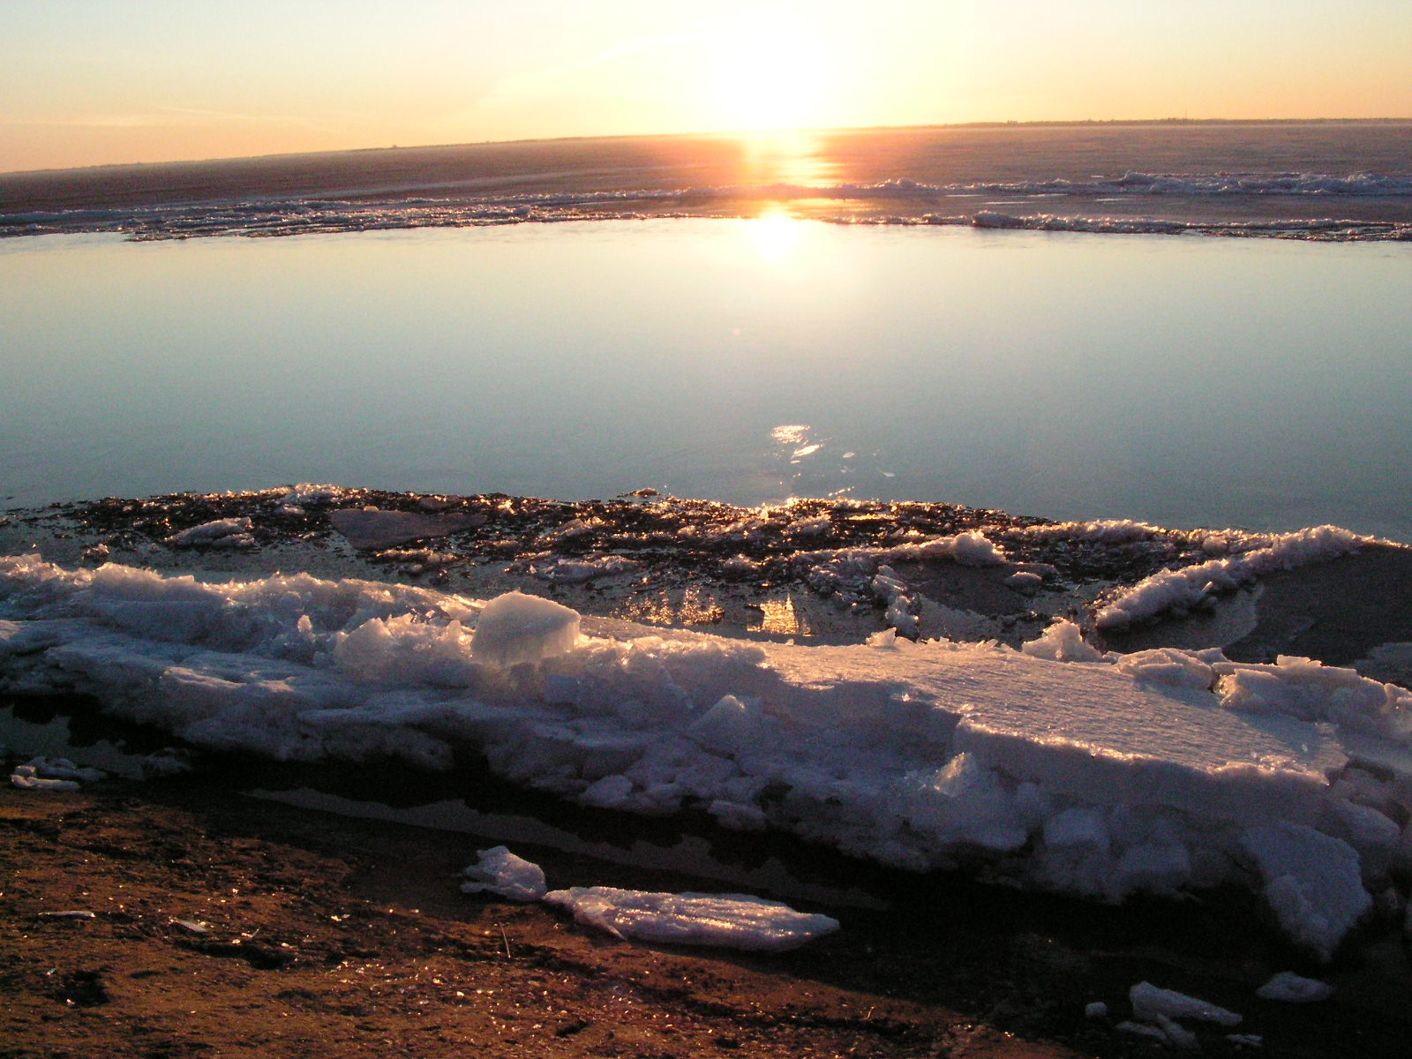
Одинокая радость

Slide 2
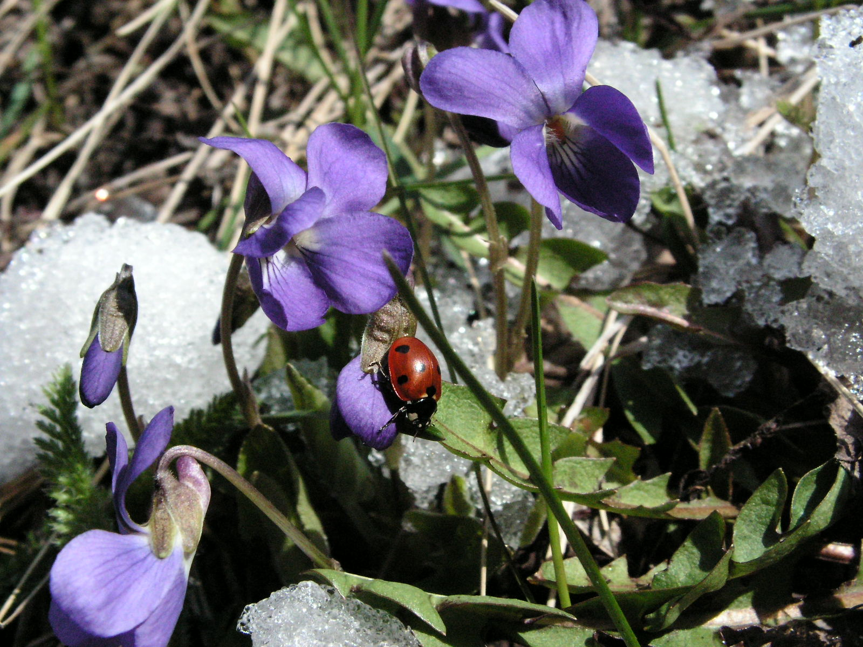
Мимолётная грусть

Slide 3
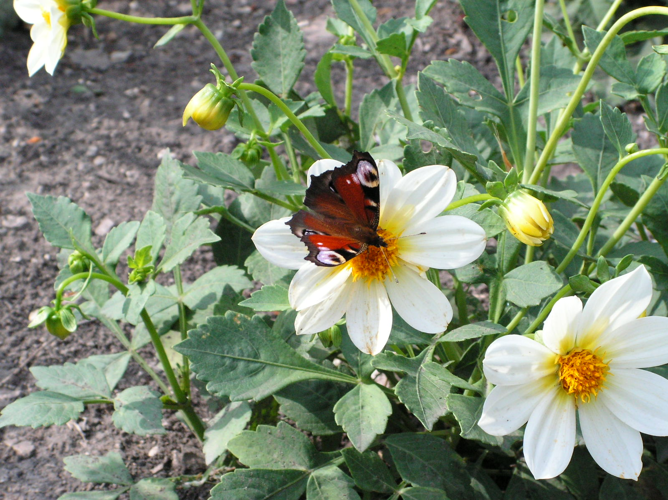
Поцелуй жизни

Slide 4
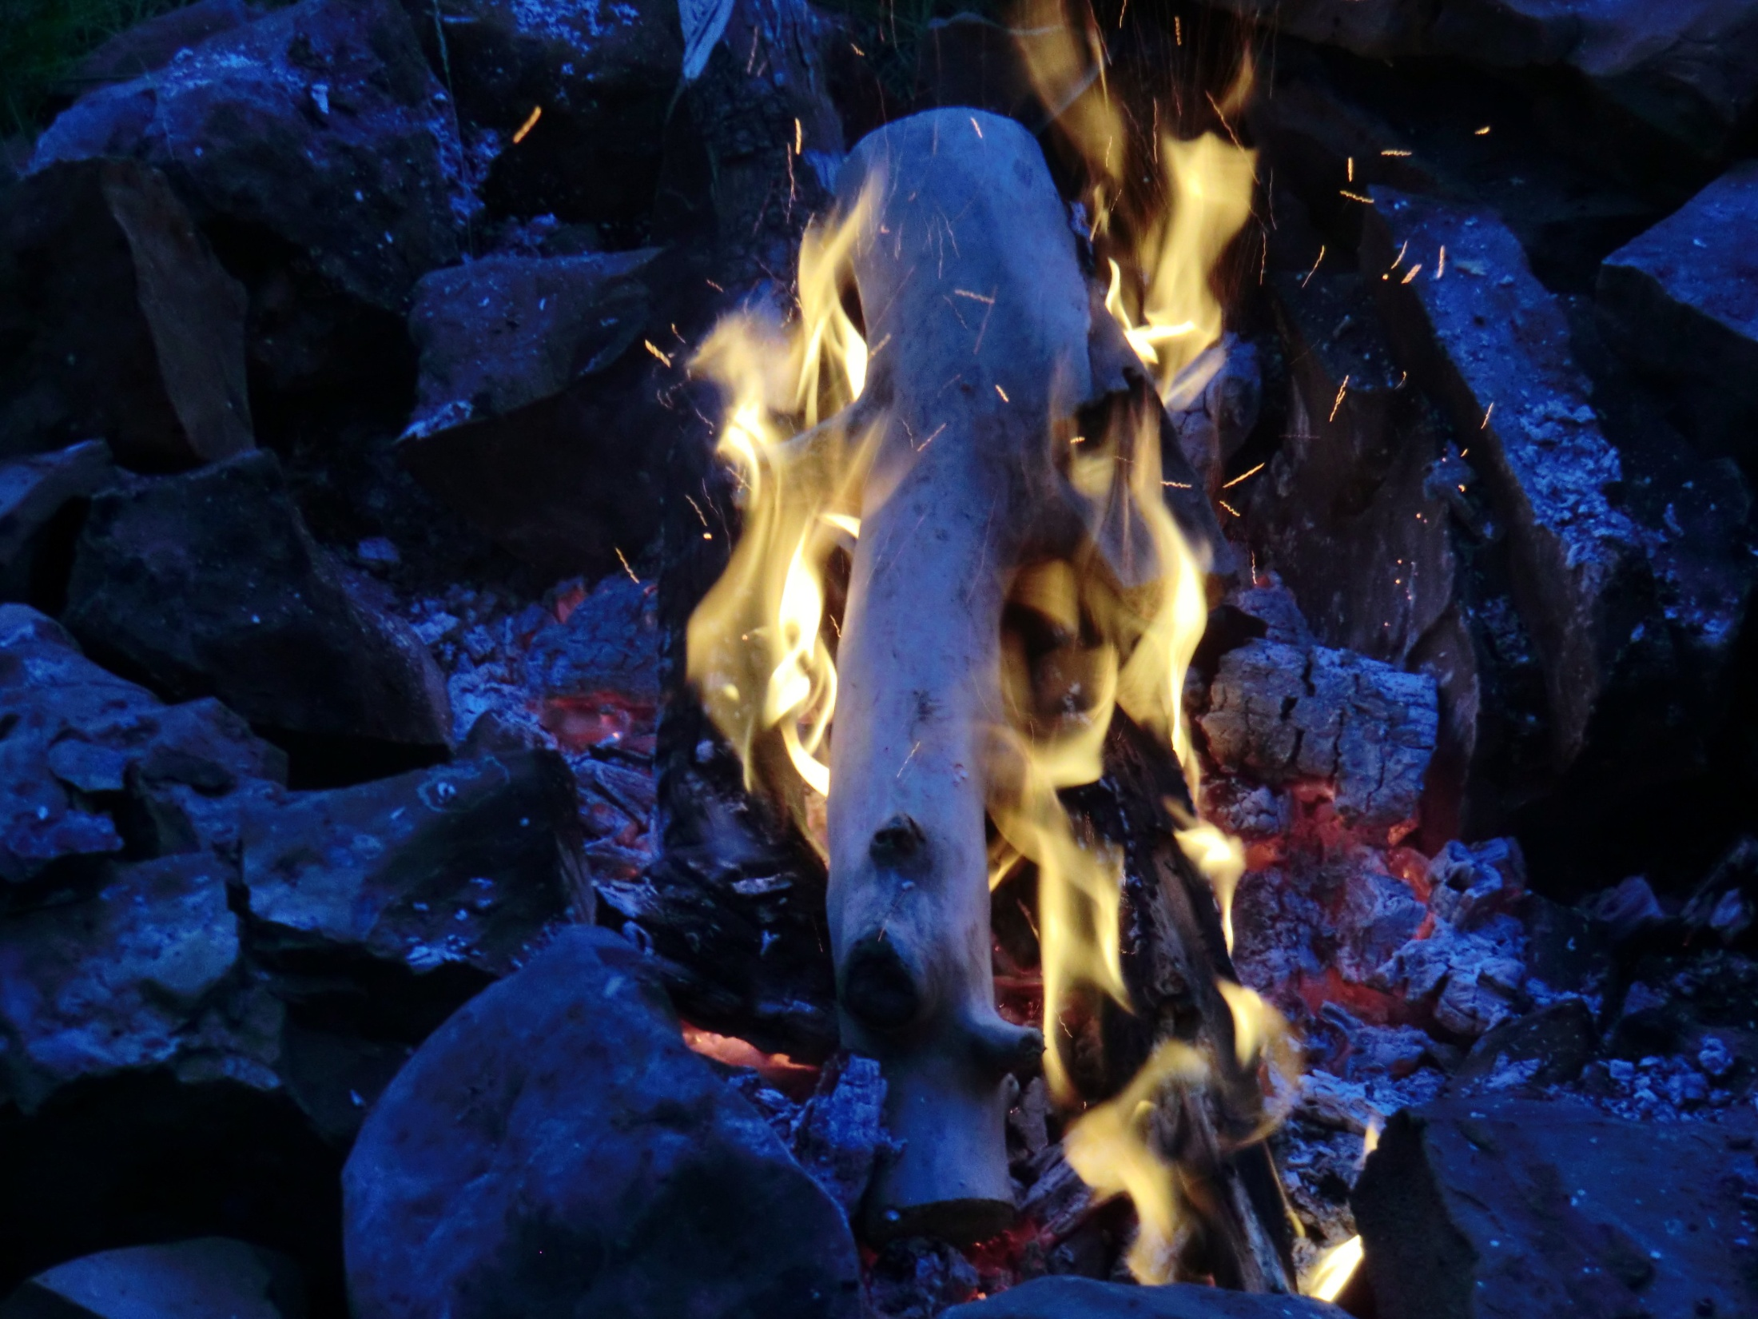
Увядание страданий

Slide 5
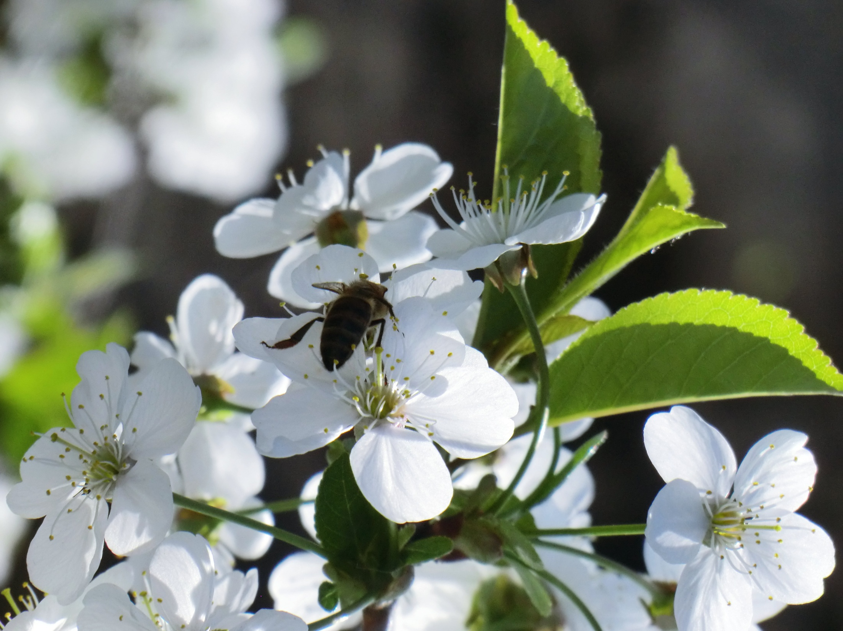
Мелодия отражений

